Slide 1
Elementos de máquinas II
Aula 16 – Cabos de aço
Prof. Walter Antonio Kapp, Dr. Eng.

Slide 2
Assunto desta Aula
Errata nos exercícios resolvidos:
Calculo do Kt:
Exemplos afetados:
Aula 11: Exemplo de cálculo de tensão de flexão
Aula 13: Exemplo de projeto de redutor de múltiplos estágios
Aula 15: exercícios de calculo de tensões

Slide 3
Assunto desta Aula
Elementos de máquina flexíveis – Cabos de aço
Esta nota de aula foi baseada no capítulo 17.6 do Livro Elementos de Máquinas de Shigley – 10ª Edição

Slide 4
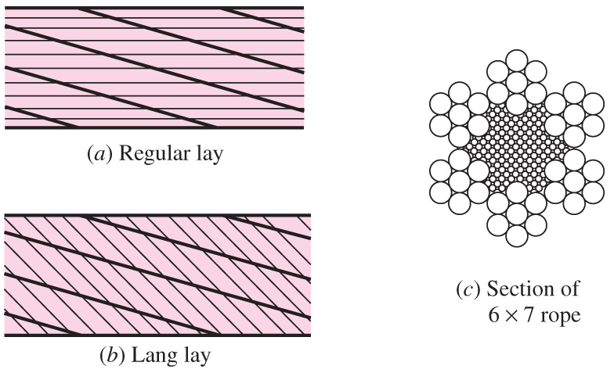
Tipos de cabos de aço:
Entrelaçamento regular
Secção do cabo 6x7
Entrelaçamento concordante
Fig.17–19

Slide 5
Tensões em cabos de aço
Onde d_{w} é o diâmetro do arame
Onde E_{r} é o módulo de elasticidade do cabo e não do arame

Slide 6
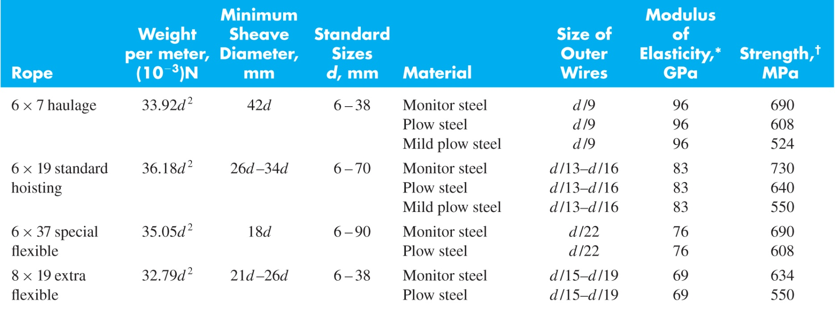
Dados de cabos de aço
Table 17–24

Slide 7
Carga de flexão equivalente
Tensão de flexão equivalente a tensão de tração F_{b}

Slide 8
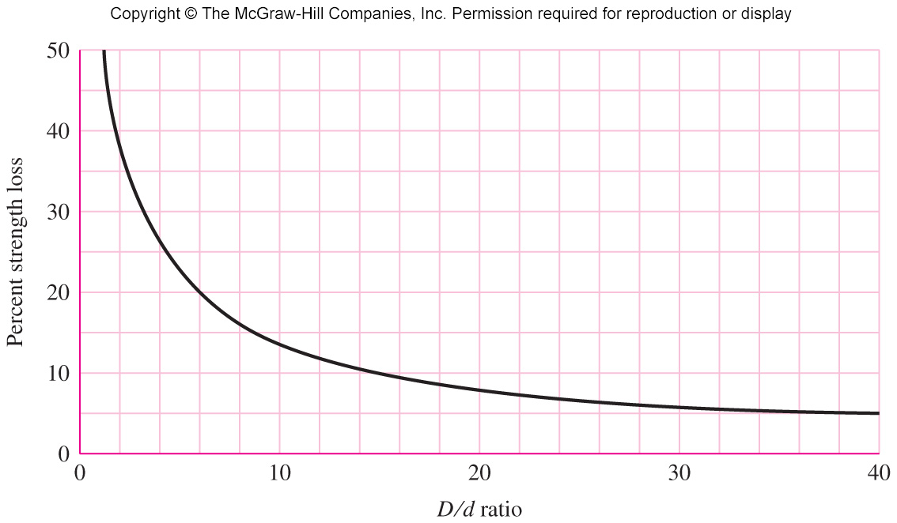
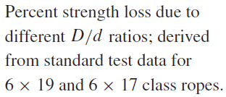
Perda de resitência mecânica em função do diâmetro das polias
Perda percentual de resistência em função da relação entre o diâmetro da polia e do cabo (D/d), Dados de testes padronizados para cabos 6x19 e 6x17
Fig.17–20

Slide 9
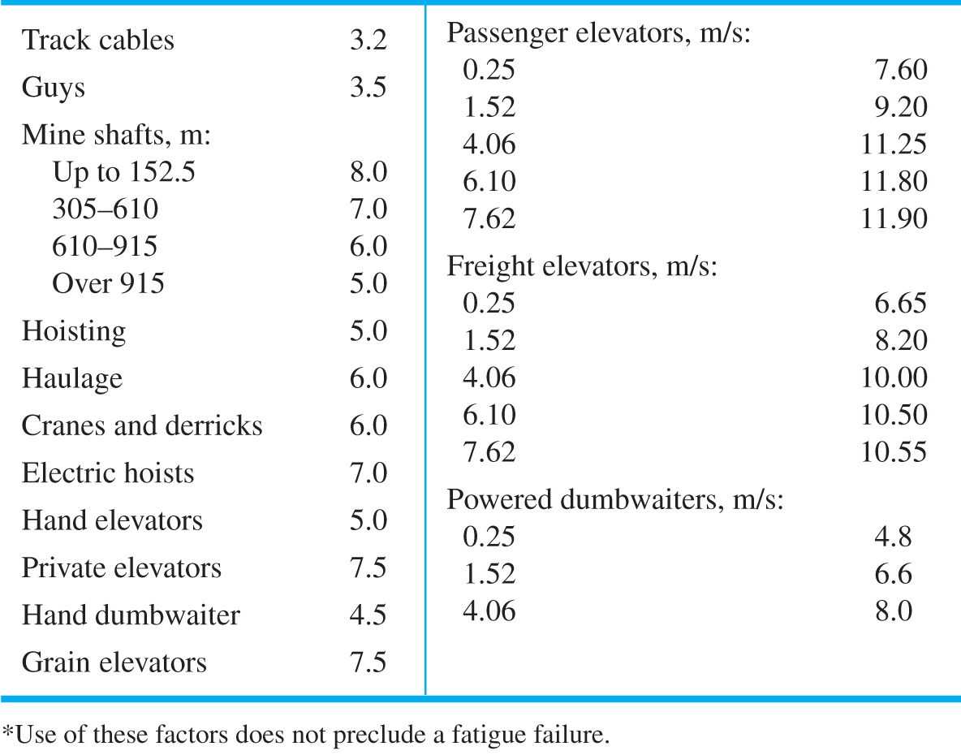
Fatores de segurança mínimos para cabos de aço
Table 17–25

Slide 10
Tensão de contato entre as superficies do cabo e da polia
Onde: F = Força de tração no cabo
d = Diâmetro do cabo
D = Diâmetro da polia

Slide 11
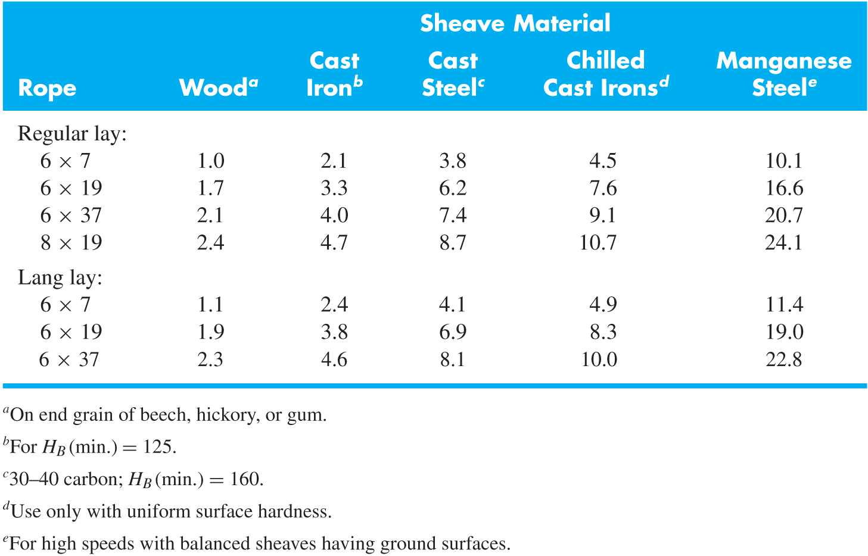
Maxima pressão de contato nas polias (MPa)
Table 17–26

Slide 12
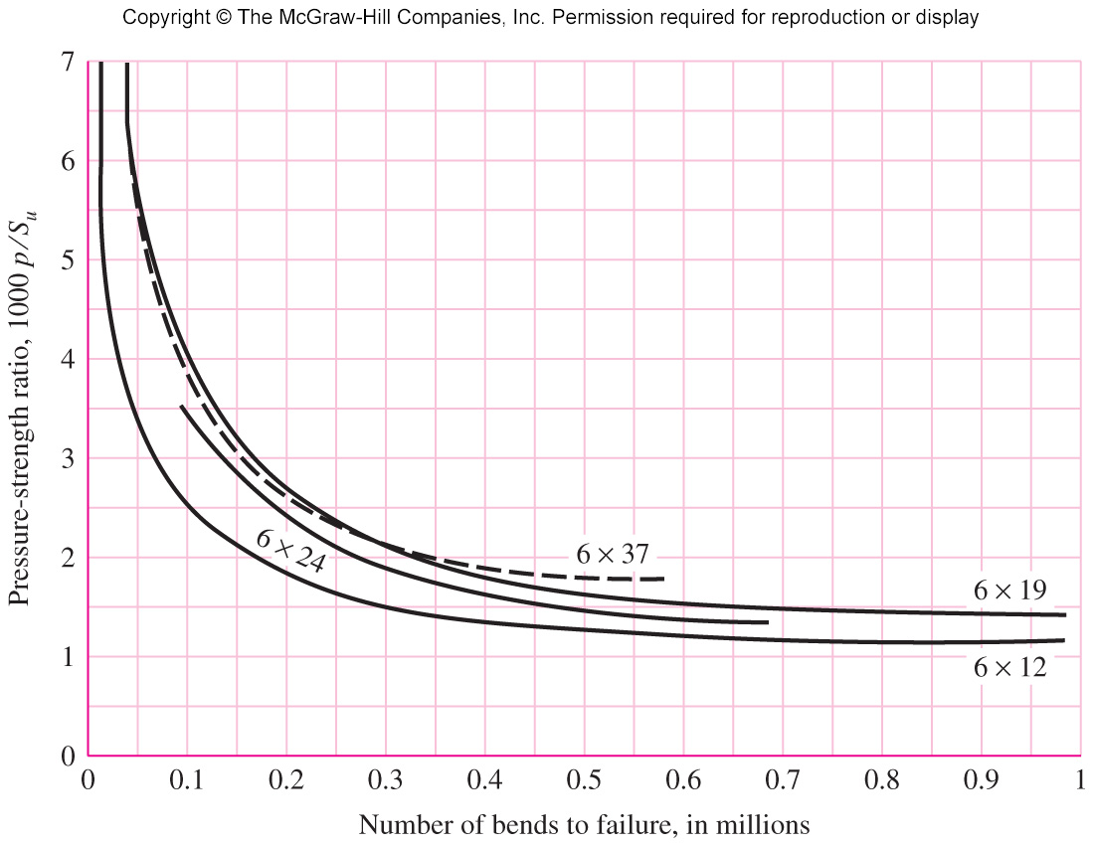
Relação entre a vida de fadiga do cabo e a pressão superficial na polia
Fig.17–21

Slide 13
Fadiga do arames do cabo
A Fig. 17–21 não indica um limite máximo de tensão que leva a vida infinita de fadiga;
O gráfico de fato indica que a vida será longa para relação p/S_{u} menores que 0.001
Substituindo este raio na Eq. (17–42),
Dividindo ambos os lados das Eq. (17–42) por S_{u} e resolvendo para F, temos a tensão de fadiga,
O fator de segurança para fadiga é

Slide 14
Fator de segurança para a carga estática
O fator de segurança para a carga estática será

Slide 15
Tensão de ruptura típica para os arames
Aço 1080-1090 trefilado polido (fio música) (A228): 1650 < S_{u} < 1950 Mpa
Aço 1060-1070 trefilado e revenido em óleo (A229): 1450 < S_{u} < 1650 Mpa
Aço 1060-1070 trefilado (A227): 1250 < S_{u} < 1450 Mpa
Coeficiente para estimar carga de tração de fios encruados | A (MPa * mm^{k}) | k
Aço 1080-1090 trefilado polido (fio música) (A228): | 2211 | .145
Aço 1060-1070 trefilado e revenido em óleo (A229): | 1855 | .187
Aço 1060-1070 trefilado (A227): | 1783 | .190
$$S_{u}=\frac{A}{{d_{w}^{}}^{k}}$$

Slide 16
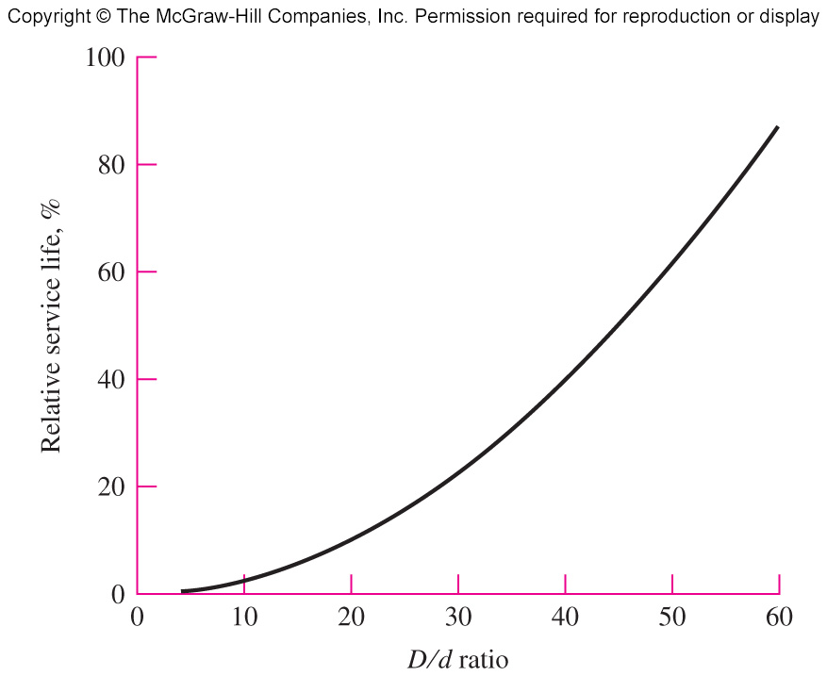
Vida de serviço em função da curvature de polia
Fig.17–22

Slide 17
Algumas propriedades dos arames
130
120
120

